Slide 1
Добрый день!
Мы рады, что вам интересно выступить на Easy pitch!
Чтобы облегчить подготовку к выступлению мы подготовили для вас небольшое руководство по составлению презентации. Обратите внимание: классический питч строиться по определенной логической структуре, пожалуйста, придерживайтесь ее.
Наши рекомендации:
Найдите шаблон презентации в гугл или придумайте свой дизайн. Используйте оформление релевантное вашему проекту.
Не выносите на слайд много текста, оставьте только ключевые сообщения, остальное проговорите голосом. Если аудитория читает слайды — значит, вас уже не слушают.
Используйте данные и графики, которые подтверждают то, о чем вы рассказываете.
Репетируйте, чтобы уложиться в регламент — 3 минуты.
Будьте готовы ответить на вопросы.
Почитайте дополнительный контент о том, как сделать хороший питч и презентацию в интернете или у нас: тут и тут.

Slide 2
Презентация идеи
Если вы в самом начале своего предпринимательского пути и не проводили серьезных исследований, предлагаем вам сделать презентацию, содержащую только следующие слайды:
Слайд 1. Титульный
Слайд 2. Проблема
Слайд 3. Решение / Продукт
Слайд 4. Конкуренты
Слайд 5: Команда
Слайд 6: Контакты / Запрос к аудитории
Будет плюсом, если вы сможете подготовить слайды со звездочкой*!
Презентация проекта / стартапа
Если вы опытный стартапер, давно и всерьез занимаетесь проектом, ждем от вас полный набор
с анализом рынка, бизнес-моделью и роадмэпом проекта ;)

Slide 3
Слайд 1. Титульный
Придумайте название проекта, чтобы его можно было запомнить.
Дайте краткое пояснение проекта, чтобы понять, о чем ваш проект с первого слайда.
Подберите иллюстрацию, это могут быть фотографии и рендеры вашего проекта.

Slide 4
Слайд 2. Проблема
В основе идеи стартапа лежит решение определенной проблемы. Она не обязательно должна быть глобальной, главное — сконцентрироваться на самых острых вопросах, беспокоящих ваших потенциальных клиентов.
Важно четко обозначить, чем будет полезен ваш продукт и почему они будут его покупать. Расскажите о том, как и с помощью каких продуктов решалась эта проблема ранее, а также, как вы выявили эту проблему:
Проблема должна быть реальна и понятна.
Проблема должна у определенной аудитории в определенной локации.
Ваши потенциальные клиенты должны как-то ее решать уже сейчас .
Важно, чтобы они хотели ее решать за деньги.
Будет хорошо, если на слайд вы вынесете тезисы, цифры и т. д.

Slide 5
Слайд 3. Решение / Продукт
Решение проблемы — это то, как вы решите обозначенную проблему и как это сделает чью-то жизнь лучше. Расскажите о решении с точки зрения продукта или услуги. Можете использовать схемы и изображения для наглядности вашего решения.
О чем следует подумать:
Решение должно быть понятно.
Решение может быть спорным, но ультимативно решать проблему.
Решение должно быть актуально и релевантно (козырь в ваших руках — ощущение срочности и устойчивости у целевой аудитории).
Сравните свое решение и альтернативы.
Продумайте, как возможно масштабировать ваше решение.
Продумайте, как объяснить идею и убедить пользователя купить продукт, уложившись в пару строк.
Избегайте заявлений о том, что вы уникальные первопроходцы — возможно, в настоящий момент еще 10 фаундеров развивают похожую идею. Но вы должны доказать, что именно ваш подход приведет к успеху.

Slide 6
Слайд 4. Конкуренты
Укажите своих конкурентов на слайде. Даже если вы не видите прямой конкуренции, лучше привести в пример непрямых и косвенных конкурентов, чем ничего. Отсутствие конкурентов скорее говорит о том, что вы либо провели плохое исследование или решаемая проблема является несущественной.
На слайде должно быть краткое описание или название ваших конкурентов.
Оцените ваши преимущества, которые делают вас конкурентоспособным, количественно!
Для слайда вы можете использовать несколько методов отображения информации:
  Декартовы координаты. Это позволит понять ваше позиционирование среди конкурентов.
  Таблица. Конкуренты сравниваются по набору характеристик: наличие + / отсутствие -.

Slide 7
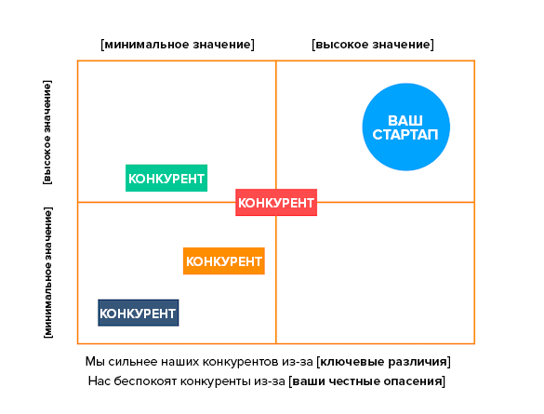
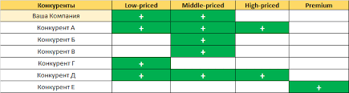
Слайд 4. Конкуренты

Slide 8
Слайд 5: Команда
За любым успешным продуктом стоит команда людей, которые его создали. Расскажите о своих людях так, чтобы в них поверили и захотели вложить деньги те, кто принимают решение о финансировании.
Разместите на слайде фотографии вашей команды.
Расскажите, за что отвечают эти люди в вашем проекте.
Подтвердите занимаемые роли их опытом.
Идеальное описание каждого члена команды
Имя Фамилия
Должность
Сделал что-то (например, увеличил выручку приложения 5Х в течение двух лет) в компании TheBestCompany
Получил MBA в Harvard Business School
Лучше указать 2-3 пункта, которые максимально раскроют профессиональную экспертизу и умение работать на результат.

Slide 9
Слайд 6: Контакты / Запрос к аудитории
Слайд с контактами необходим, чтобы интересанты имели возможность зафиксировать ваши данные и связаться с вами позднее.
Если вы решили выступить на Easy pitch, значит вы преследуете те или иные цели. Возможно, вы хотите пройти на акселерационную программу А:СТАРТ, набрать команду, найти инвестора или привлечь инвестиции. Сформулируйте свой запрос к аудитории и разместите его на слайде с контактами.

Slide 10
Слайд *: Рынок
Получите ли вы финансирование, будет определять рынок. Если вы работаете на небольшом рынке, инвесторы могут посчитать, что финансировать вас слишком рискованно.
Продемонстрируйте данные вашего исследования, показав на слайде рост рынка в прошлом и потенциальный рост рынка в будущем, чтобы инвесторы могли увидеть потенциал вашего продукта.
Необходимо показать:
Рынок достаточно большой, есть смысл реализовывать идею.
Рынок не угасающий, а растущий. Есть устойчивый тренд.
На рынке есть не только большое количество денег, но и клиентов.
Покажите рынок в цифрах (в денежном выражении или в клиентах).
Дайте ссылку на исследования или обоснуйте метод самостоятельного расчета.

Slide 11
Слайд *: Бизнес-модель
Самая главная задача этого слайда показать каким образом ваш проект будет зарабатывать и увеличивать вложенные в него средства.
Очень советуем потратить несколько часов/дней на книгу Остервальдера. Она поможет не просто описывать бизнес-модели, а искать их.
Читать книгу вовсе не обязательно. А вот описать бизнес-модель в пару предложений — жизненно необходимо.

Slide 12
Слайд *: Роадмап
Задача этого слайда показать ваше видение развития проекта. Доказать, что фаундер (вы) мыслит стратегически и понимает, куда он ведет стартап в ближайшем будущем:
Для проектов ранней стадии, составляем роадмэп на1,5 года
Для дальнейших стадий, можно развернуть и до 3 лет
Не обязательно давать сильную детализацию по времени и процессам. Отобразите наиболее значимые вехи вашего проекта.

